Slide 1
ЖУРНАЛІСТИКА

Slide 2
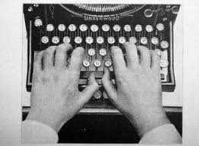
ТИПИ ЖУРНАЛІСТИКИ:
цифрова, паперова, зображально-звукова, звукова, зображальна (комбінована).

Slide 3
Категорії журналістики:
Конвергентна журналістика
Мультимедійна журналістика
Комп’ютерна журналістика

Slide 4
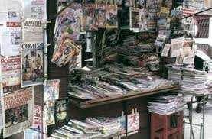
Види журналістики:
пресова (газетно-журнальна) (газети, журнали, бюлетені, альманахи)
телевізійна (канали, програми, передачі, фільми, інше)
радійна (канали, програми, передачі, інше)
інтернетна (інтернет-видання, інтернет-версія видання, сайт-видання, інше)
агентська (для інформаційних агентств)
фотографічна (таблоїди і т.п.)
кінематографічна (кіноканал, кінохроніка, кіножурнал, кінопрограма тощо)

Slide 5
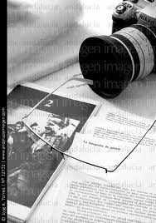
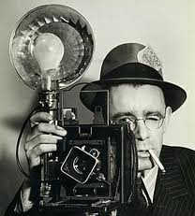
Тематичні спеціалізації журналістики:
соціальна журналістика;
політична журналістика;
ділова журналістика;
комерційна;
некомерційна;
міжнародна журналістика;
аграрна журналістика;
спортивна журналістика;
наукова журналістика;
правнича журналістика;
медична журналістика;
релігійна;
інша галузева журналістика

Slide 6
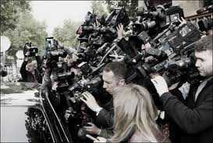

Slide 7
Кінець

